Slide 1



Workshop Ciruclaire Bouwmaterialen
‘Beton met minder milieuimpact’
Stijn Matthys (UGent), Liesbeth Horckmans (VITO)
1/06/2018
Notes:
Dbmtalks gaat door in het Engels!

Slide 2
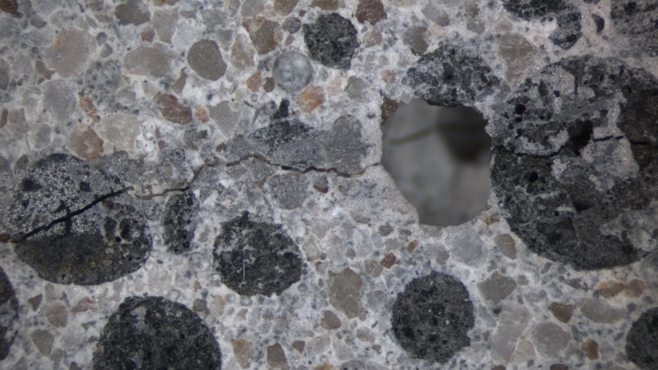
OP WEG NAAR EEN
ECO-VRIENDELIJKE
BETONSAMENSTELLING

Slide 3
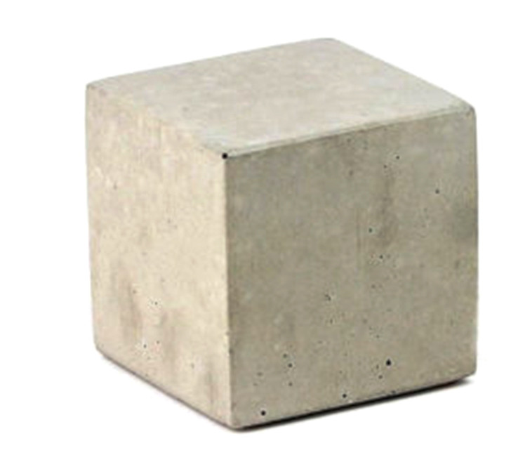

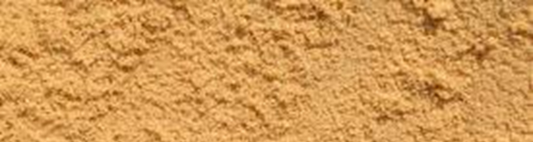
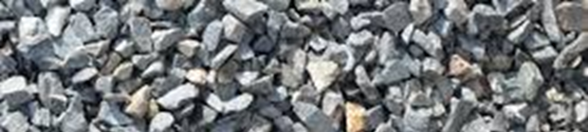
Cement (350 kg → indien Portland klinker 525 kg grondstof & 245 kg CO₂ uitstoot)
1 m³ concrete
Water (170 kg)
Fijne granulaten (zand) (700 kg)
Beton voor draagconstructies
Grove granulaten (1150 kg)
Notes:
4 ton beton per inwoner per jaar

Slide 4

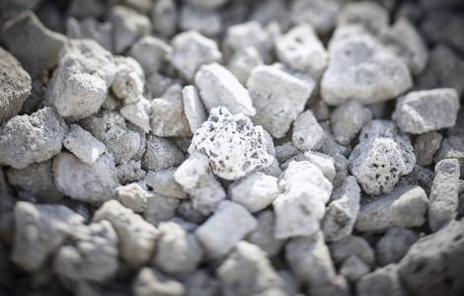
Cement (350 kg → indien Portland klinker 525 kg grondstof & 245 kg CO₂ uitstoot)
1 m³ concrete
Water (170 kg)
Fijne granulaten (zand) (700 kg)
Beton voor draagconstructies
Grove granulaten (1150 kg)
Primaire grondstoffen vervangen door:
Gerecycleerd betonpuin
Secundaire grondstoffen
Notes:
4 ton beton per inwoner per jaar

Slide 5
Alternatieve bindersystemen:
Portland cement + SCM
Portland cement + hoge dosering SCMs + activator
Alkali geactiveerde binder
Binder op basis van carbonatie van steen
Alternatieve cementen zoals aluminaatcement
1 m³ concrete
Water (170 kg)
Cement (350 kg)
Fijne granulaten (zand) (700 kg)
Beton voor draagconstructies
Grove granulaten (1150 kg)
SCM: supplementary cementitious materials (cementvervanging met puzzolane of latent hydraulische materialen)
Notes:
4 ton beton per inwoner per jaar

Slide 6
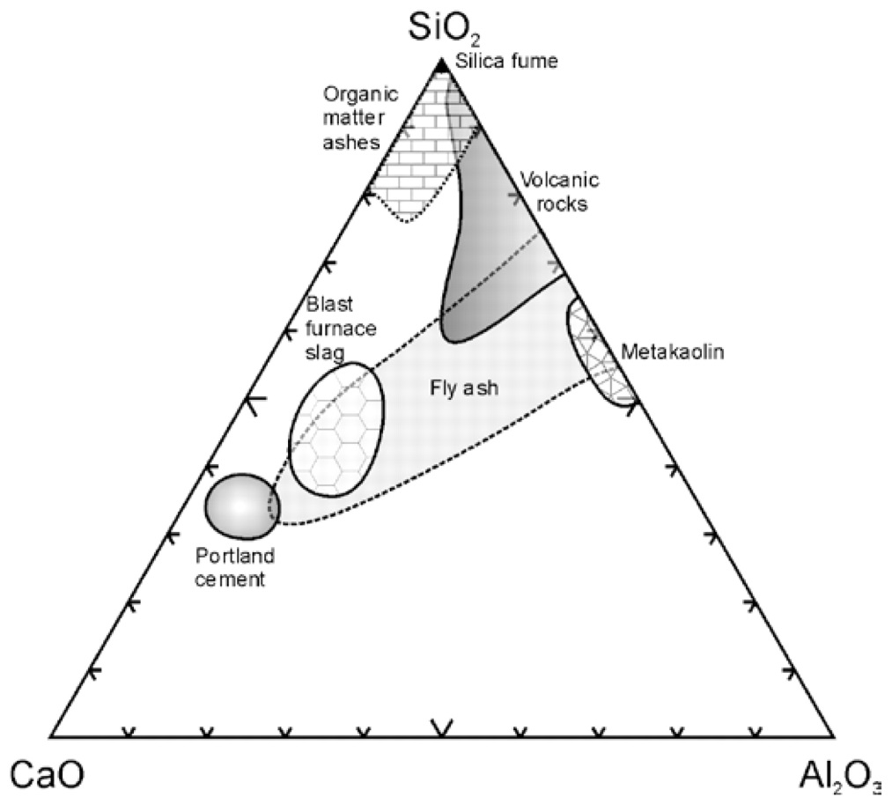
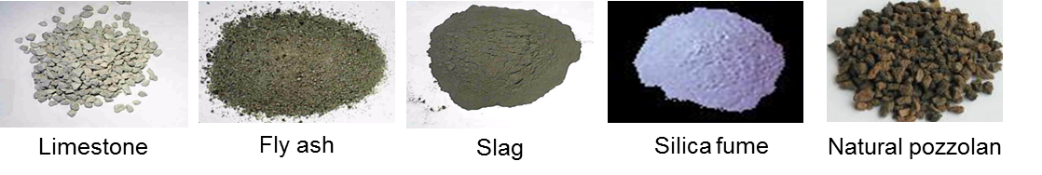
Naast traditionele secundaire grondstoffen, zoals recyclage betongranulaten en SCM op basis van hoogovenslak (staalproductie) en vliegas (poederkoolvliegas uit elektriciteitscentrales) wordt op vandaag naar diverse minerale bijproducten gekeken uit andere industrieën om te gebruiken als secundaire grondstof in beton (zowel als granulaat, als voor SCM).

Slide 7
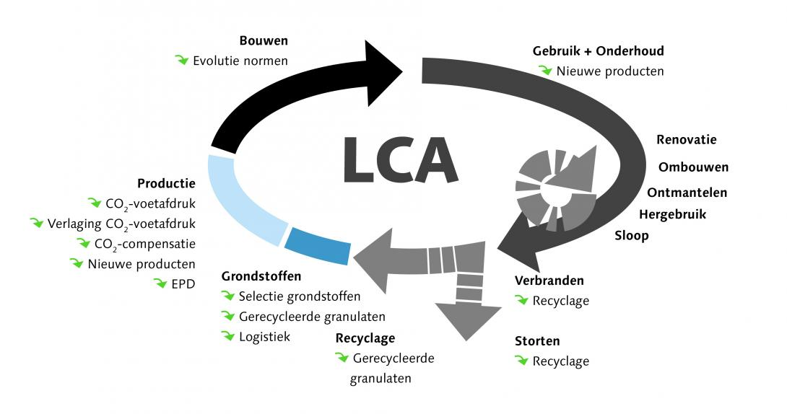
Levensduur van betonconstructies, o.a. met zelfhelend beton en geavanceerde levensduurafschatting.
ASHCEM project (SIM) → behandelde assen uit huisvuilverbranding
DUSC project (SIM) → behandelde slakken uit productie van koper
DuRSAAM (H2020) ‘PhD Training Network on Durable, Reliable and Sustainable Structures with Alkali-Activated Materials’ → bijproducten voor beton met alkali activatie
Stad Gent projecten URBCON & Stapsteen
Bron LCA afbeelding: Inter-Beton

Slide 8
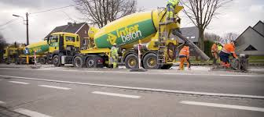
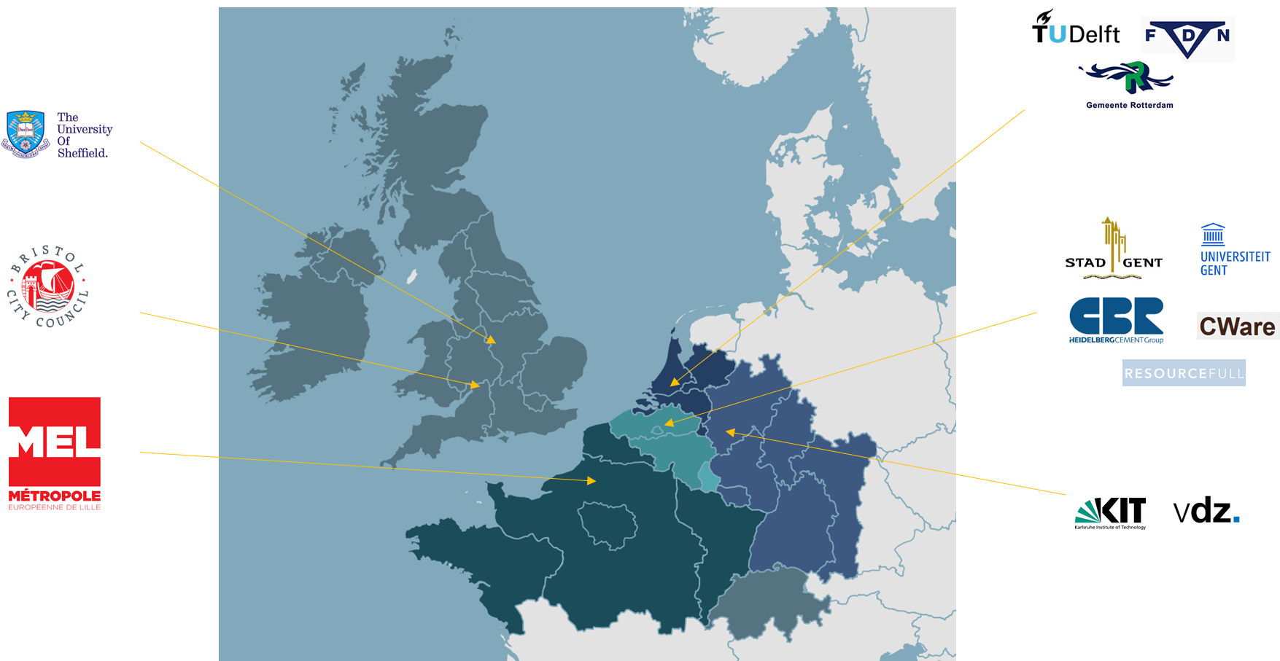
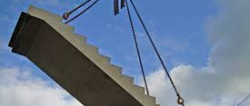
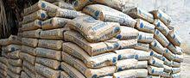
URBCON (Interreg NWE) [step 2 application]
(Stad Gent, UGent, USFD, TUDelft, KIT, Rotterdam, Lille Metropole, Bristol, FDN, CBR, cWare, VDZ, Resourcefull)
B2B Ready-mix concrete
Beton op basis van bijproducten in de stedelijke omgeving
B2B Prefab concrete
B2C pre-mix concrete

Slide 12
CIRCULAIRE BOUWMATERIALEN
VOOR DE TOEKOMST

